Slide 1

Linux基础
实践任务2：探索Vim以及IO重定向

Slide 2
概要
实践时长：2课时。
主要涉及：vim，IO重定向。

Slide 3
任务描述1
你应聘到一家公司做一些Linux服务器的运维工作。
服务器提供的环境没有桌面，而为了应对各种复杂的任务，不得不使用Vim。

Slide 4
任务描述2
但是安装Vim之后，原始界面太简陋。
一些方便编辑代码的功能也没有。
于是你开始查找资料，寻找解决方案。

Slide 5
任务描述3
首先你确定了vim启动时会读取/etc/vimrc配置文件并解析。
此外，如果在当前用户主目录下存在.vimrc也会读取，并且如果配置重复，后者的配置项会覆盖前者（/etc/vimrc）。

Slide 6
任务描述4
为了方便修改，你决定在主目录下创建.vimrc
并把配置写入到.vimrc

Slide 7
任务描述5
以下配置项可以方便开发者，要写入到.vimrc
  set mouse=a “ 启用鼠标支持,a表示所有模式都支持
  set t_Co=256 “ 256颜色支持
  set number “ 显示行号
  set backspace=2 “ 设置退格键删除
  set fileencodings=utf-8 “设置写入文件编码为utf-8
  set encoding=utf-8 “ 设置vim缓冲区编码utf-8
  set termencoding=utf-8 ” 设置终端显示编码为utf-8
  set autoindent “ 自动缩进
  set shiftwidth=4 “缩进4空格宽度
  set tabstop=4 “ tab缩进4空格宽度
  set expandtab “ tab转换为空格

Slide 8
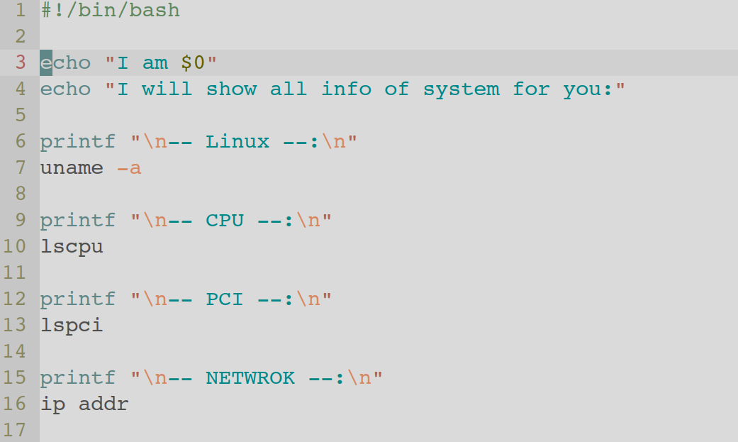
任务描述6
配置完成以后，为了体验效果，你开心的写了以下程序（文件名task02.sh）：

Slide 9
任务描述7
然后给文件task02.sh添加可执行权限。
运行task02.sh并观察输出结果。

Slide 10
任务描述8
为了提高Vim使用效率，你开始熟悉在命令模式以及底行模式的操作
  命令模式操作:
    d 删除/剪切 ; dd 删除当前行 ;
    d$ 删除到行尾的内容 ; 2dd 会重复两次运行dd命令
    yy 复制当前行 ; p 粘贴
    V 选中整行,此时移动光标可以成块选中
    v 从光标标记位置开始选中
    u 撤销更改
    Ctrl+R 恢复更改
    0 到行首 ; $ 到行尾
  底行模式：
    输入:0会定位到第一行,:$定位到最后一行。
    输入:help获取帮助文档,输入:help [帮助文档名]获取具体信息。

Slide 11
任务描述9
你所在的部门要求统计服务器的信息，你需要把系统的基本信息生成文件交给上级。
刚好你之前写的task02.sh文件输出的信息就是，而目前要做的就是把信息保存到文件：syslinux.info。

Slide 12
任务描述10
突然你维护的系统出现了一些状况，你需要根据系统日志确定问题所在，日志路径：/var/log/syslog。
已经基本确定的情况是发生在今天下午3点到5点，你需要根据日志的格式把日志筛选并保存到一个文件：syslog_buf。

